Slide 1
Lecture 12，Fall 2024/2025 数据库系统实验
Yubao Liu (刘玉葆）
School of Data and Computer Science
Sun Yat-sen University

Slide 2
本节课提纲
实验目的
实验示例
练习

Slide 3
实验目的
通过实验加深对数据完整性的理解，学会创建和使用触发器。

Slide 4
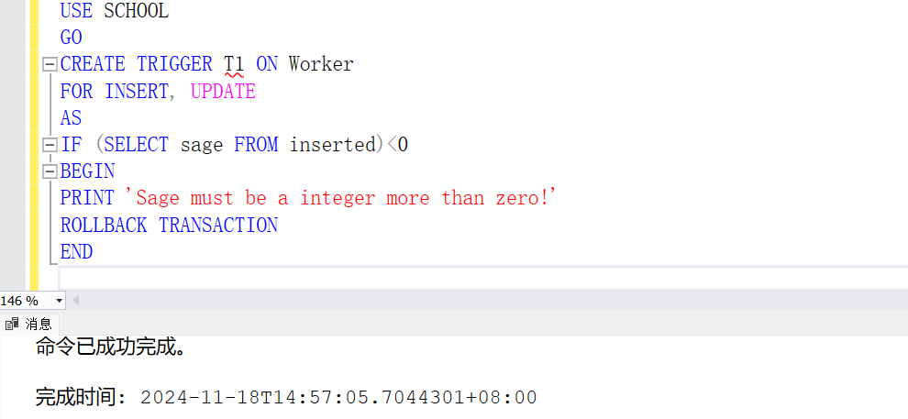
实验示例
本次课实验是在上周实验课建立的worker表基础上进行实验。
1.为worker表建立触发器T1，当插入或是更新表中数据时，保证所操作的记录的sage值大于0。
Sage值小于0则操作失败

Slide 5
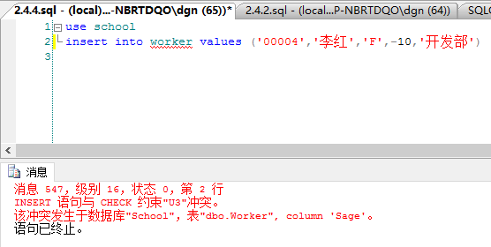
实验示例
2.演示违反T1触发器约束的插入操作。
违反了sage>0的约束，所以插入失败。

Slide 6
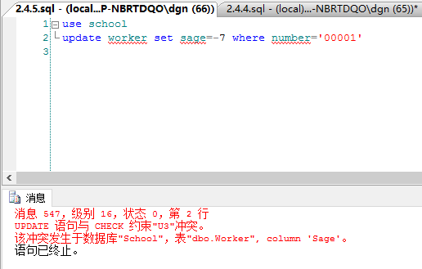
实验示例
3.演示违反T1触发器约束更新操作。
违反了sage>0的约束，所以插入失败。

Slide 7
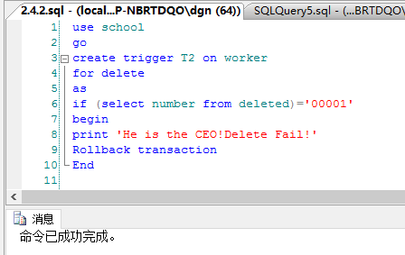
实验示例
4.为worker表建立触发器T2，禁止删除编号为00001的记录。
如果删除的是00001记录，则操作失败

Slide 8
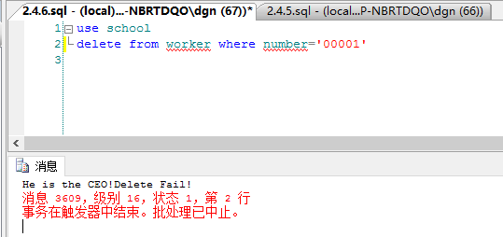
实验示例
5.演示违反T2触发器的约束的操作。
因为违反T2触发器的约束，所以数据删除失败

Slide 9
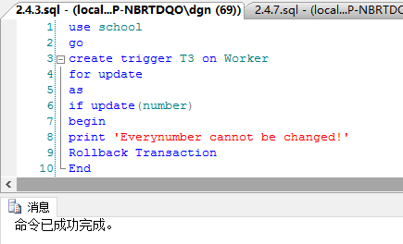
实验示例
6.Worker表中的人员编号是不允许改变的。创建触发器T3实现更新中编号不可改变性。
不可更新编号
因为去除了约束U2，所以插入数据成功

Slide 10
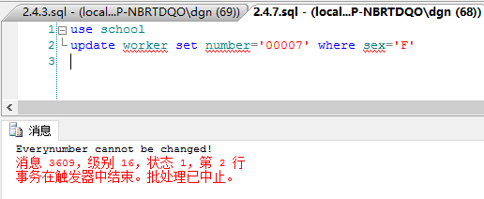
实验示例
7.演示违反触发器T3的操作。

Slide 11
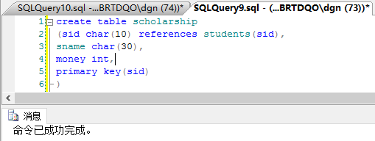
实验示例
8.演示 INSTEAD OF 触发器使不可更新视图上支持更新。
1)首先创建scholarship表，其sid为参照表Students表的外键。

Slide 12
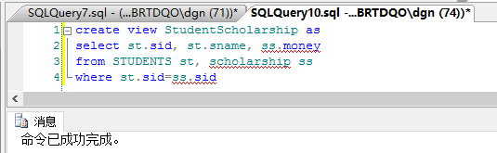
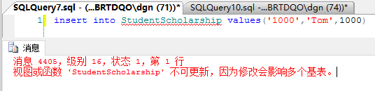
实验示例
2) 创建一个不可更新的视图，该视图基于students和scholarship两个表。（如果视图中存在多个表的连接关系，则不可更新）。
测试：在该视图中插入数据失败

Slide 13
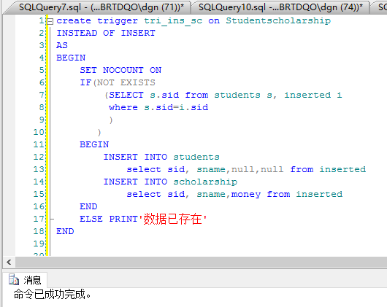
实验示例
3) 为了解决上述问题，创建一个INSTEAD OF 触发器：
【原理：触发器将insert语句进行分解，避免了一次对多个基表进行操作】

Slide 14
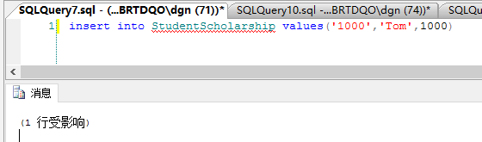
实验示例
4) 创建INSTEAD OF 触发器后，验证视图支持插入数据。
创建 INSTEAD OF 触发器后，视图支持插入数据。

Slide 15
练习
以下1-5练习均在worker表上进行（请按照示例中worker建表）
建立一个在worker表上的触发器T4，要求插入记录的sage值必须比表中已记录的最大sage值大。
演示违反触发器T4的操作，即插入一条比表中已记录的最大sage值小的记录。
建立一个在worker表上的触发器T5，要求当更新一个记录的时候，表中记录的sage值要比已记录的sage值大，因为一般工资级别只能升不能降。
演示违反触发器T5的操作。
为worker表建立触发器T6，禁止修改编号为00001的记录。
建立基于students和stu_card两个表的视图，创建INSTEADOF触发器使该视图支持更新操作，并演示更新操作。 （注：stu_card的建表见PPT10参照完整性page10）

